Slide 1
ОБОБЩЕНИЕ
ПЕДАГОГИЧЕСКОГО ОПЫТА
учителя-логопеда
МДОУ детский сад № 117 «Электроник»
комбинированного вида
Васильковой
Светланы Евгеньевны

Slide 2

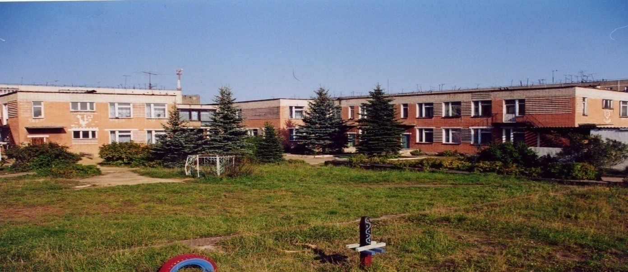

Муниципальное дошкольное образовательное учреждение детский сад № 117 «Электроник» комбинированного вида городского округа город Буй
ОБОБЩЕНИЕ ПЕДАГОГИЧЕСКОГО ОПЫТА
ТЕМА:
Использование метода наглядного моделирования при обучении детей С общим недоразвитием речи составлению рассказа-описания

Slide 3
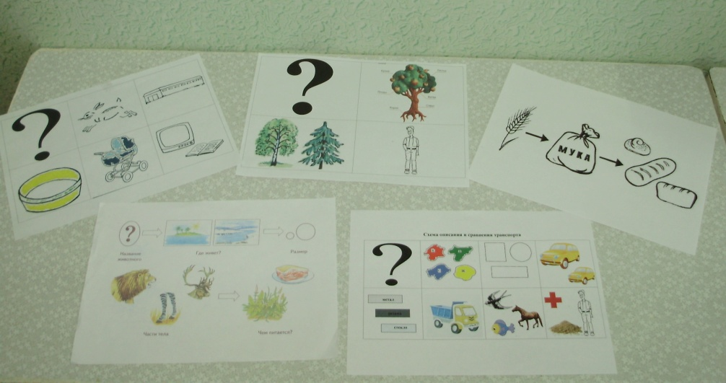
Теоретическая часть
Наглядное моделирование — это воспроизведение существенных свойств изучаемого объекта, создание его заместителя и работа с ним.

Slide 4
Метод наглядного моделирования
При нарушении слоговой структуры слова
При формировании лексико-грамматического строя речи
При подготовке к обучению грамоте
При обучении связной речи
Рассказ по сюжетной картине
Рассказ-описание по пейзажной картине
Рассказ-описание предметов
Пересказ

Slide 5
Актуальность
во-первых, ребенок-дошкольник очень пластичен и легко обучаем, но для большинства детей с ограниченными возможностями здоровья характерна быстрая утомляемость и потеря интереса к занятию. Использование наглядного моделирования вызывает интерес и помогает решить эту проблему;
во-вторых, использование символической аналогии облегчает и ускоряет процесс запоминания и усвоения материала, формирует приемы работы с памятью. Ведь одно из правил укрепления памяти гласит: “Когда учишь – записывай, рисуй схемы, диаграммы, черти графики”;
в-третьих, применяя графическую аналогию, мы учим детей видеть главное, систематизировать полученные знания.

Slide 6
Цель: обучение детей составлению рассказов-описаний предметов через развитие правильной речевой логики и способности характеризовать образы различных объектов и их окружения посредством метода наглядного моделирования.
Задачи:
Развивать умения вычленять и называть значимые признаки объекта;
Развивать умения перечислять признаки в определенной последовательности;
Развивать умения связывать слова, фразы и периоды в целостный текст;
Развивать основные психические процессы – память, внимание, образное мышление;
Развивать умения перекодировать информацию, т.е. преобразовывать абстрактные символы в образы.

Slide 7
Принципы
Принцип доступности – связь получаемых знаний с теми, которые уже сформированы в сознании ребенка;
Индивидуальный подход в логопедической работе выражается, прежде всего, в тщательном изучении каждого ребенка перед началом и в процессе логопедической работы с ним и в выборе средств коррекционно-воспитательной работы в зависимости от его психологических особенностей и речевых возможностей;
Принцип максимальной наглядности, позволяет дать детям живой красочный образ недостаточно известной части действительности, расширить в этом направлении их чувственный опыт, обогатить впечатления, сделать для них возможно более конкретным, более реально и точно представленным тот или иной круг явлений;
Дидактический принцип систематичности и последовательности предполагает в процессе внедрения знаний, развития навыков и умений делать это не сразу, не в один прием, во всем объеме и со всеми деталями, а постепенно, последовательно, что обеспечивает посильность их усвоения детьми;
Коррекционная работа по развитию связной речи строится с учетом тематического принципа обучения и на основе тесной взаимосвязи в работе логопеда, воспитателей группы и специалистов ДОУ.

Slide 8
Методы и приемы
Использование метода моделирования облегчает процесс формирования связной речи. В современной научной литературе моделирование рассматривается как исследование каких либо явлений, процессов или систем объектов путем построения и изучения их моделей;
Наглядный метод - используется вариативная методика применения наглядного материала как средства достижения связности речи;
К основным методам обучения детей связной речи относится словесный метод – обучение пересказу, рассказыванию и устному сочинению по воображению;
Игровой метод в развитии связной речи занимает большое место.

Slide 9
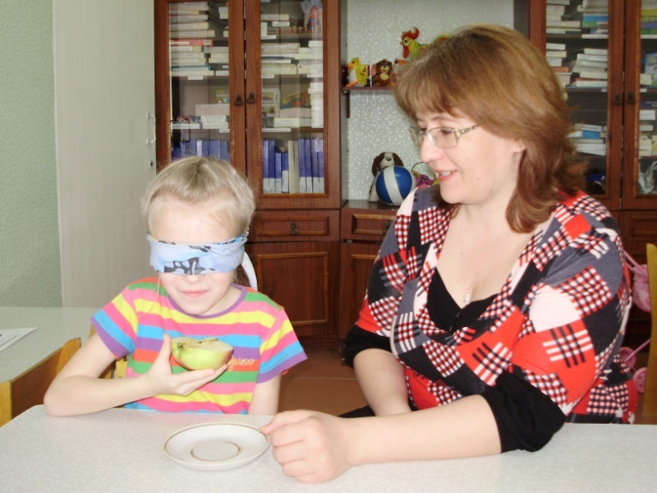
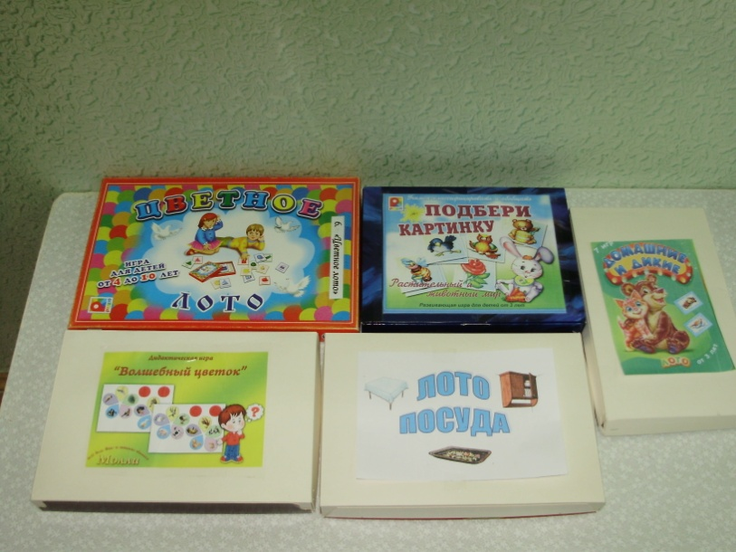
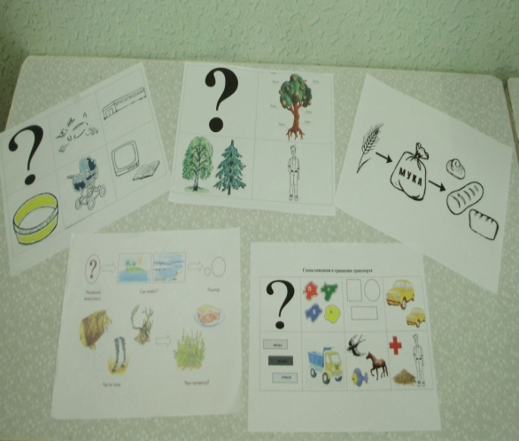
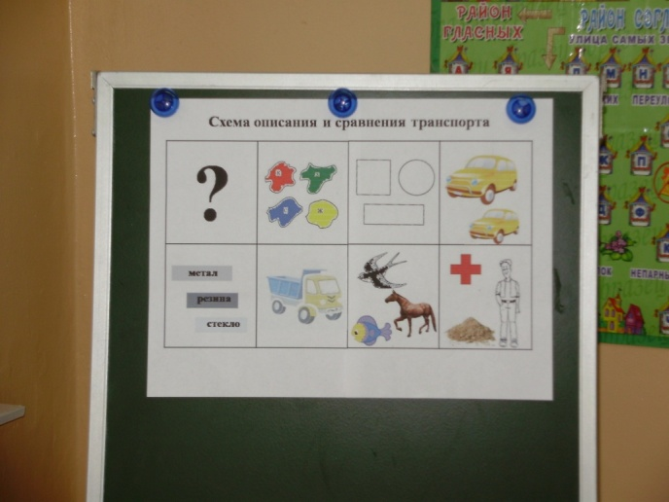
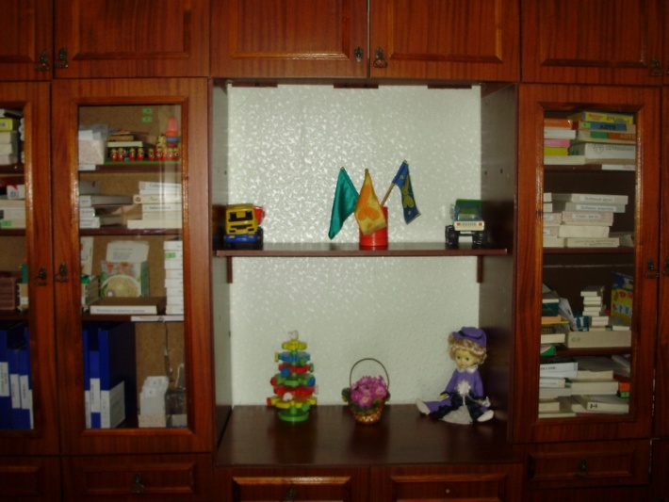
Развивающая среда

Slide 10
Диагностический мониторинг
Умение подбирать слова-признаки

Slide 11
Умение подбирать слова-действия к заданному слову

Slide 12
Умение составлять описательный рассказ
Состояние речевого развития и базового словаря

Slide 13
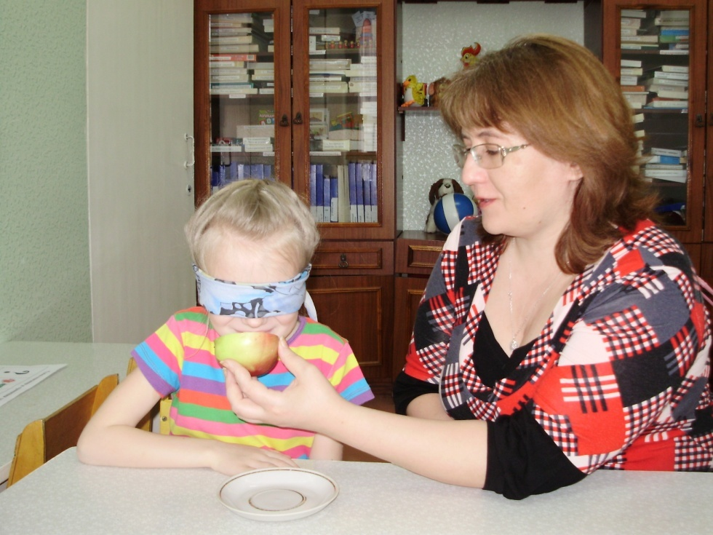
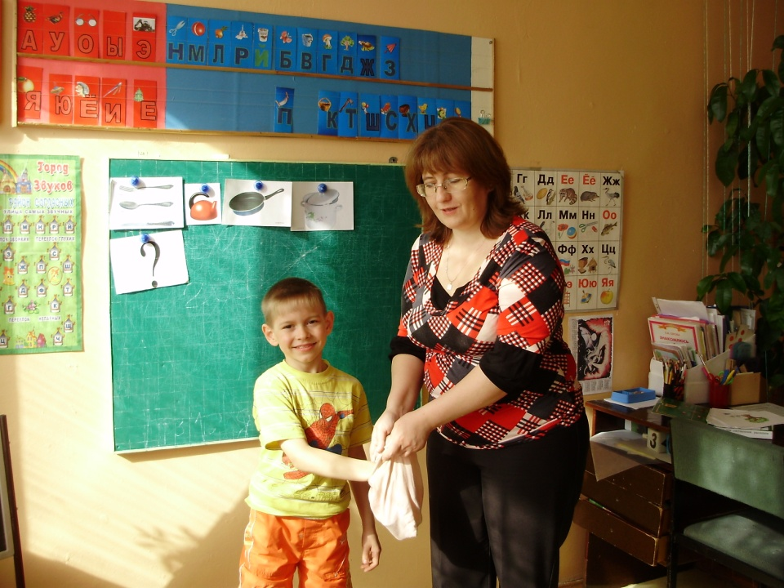
Первый этап

Slide 14
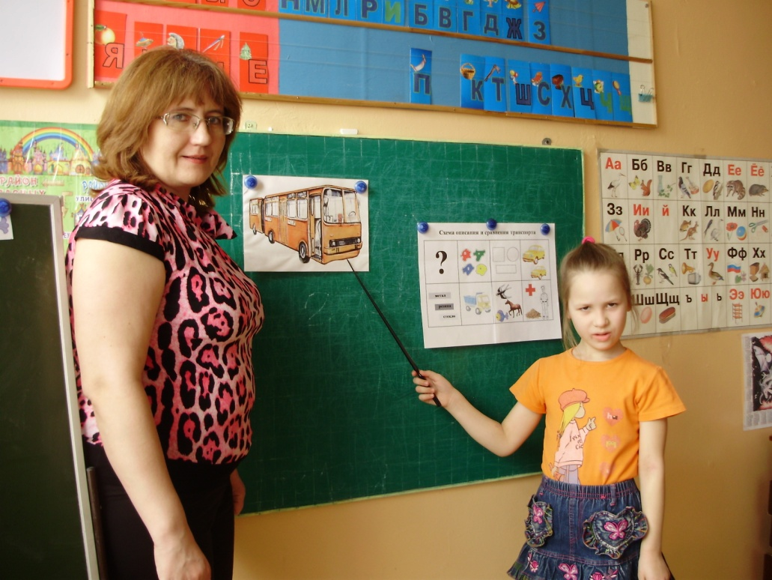
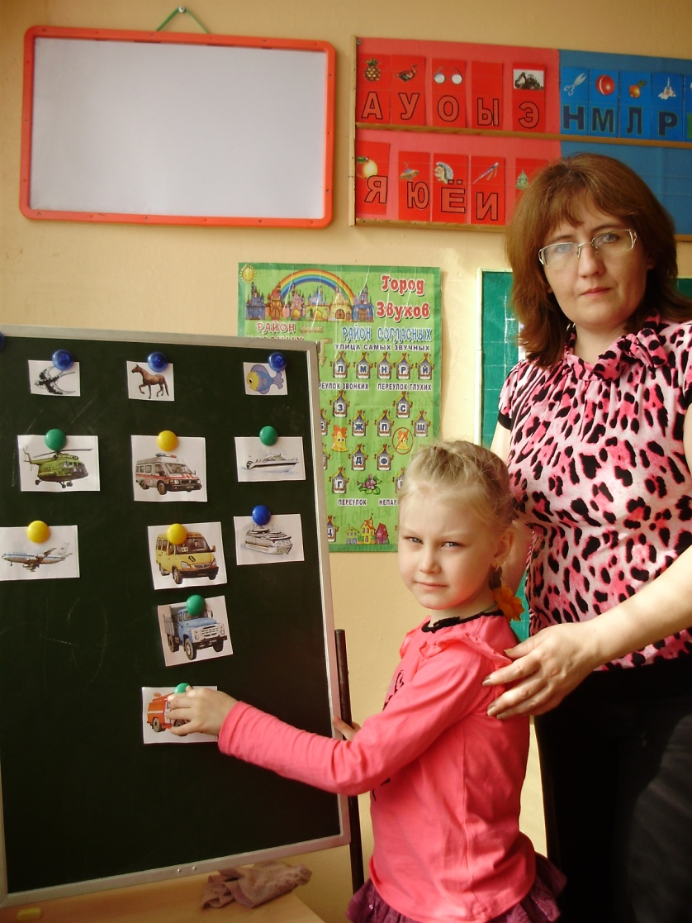
Второй этап

Slide 15
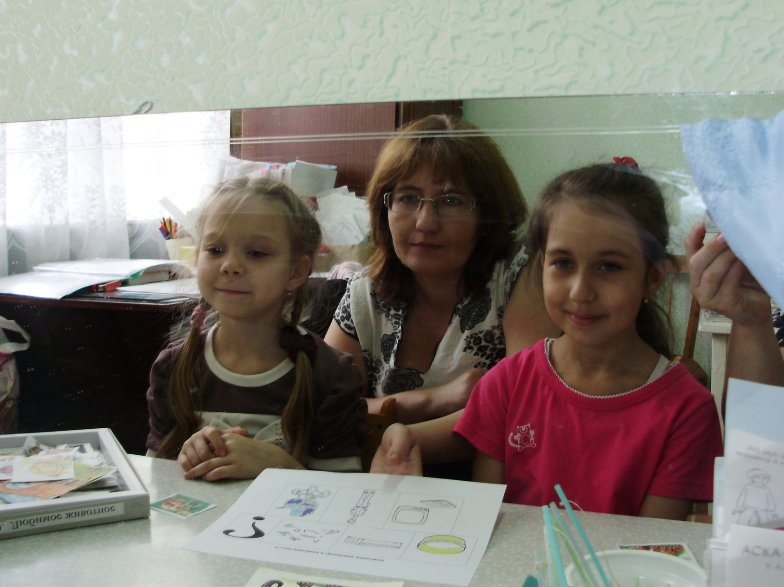
Третий этап

Slide 16
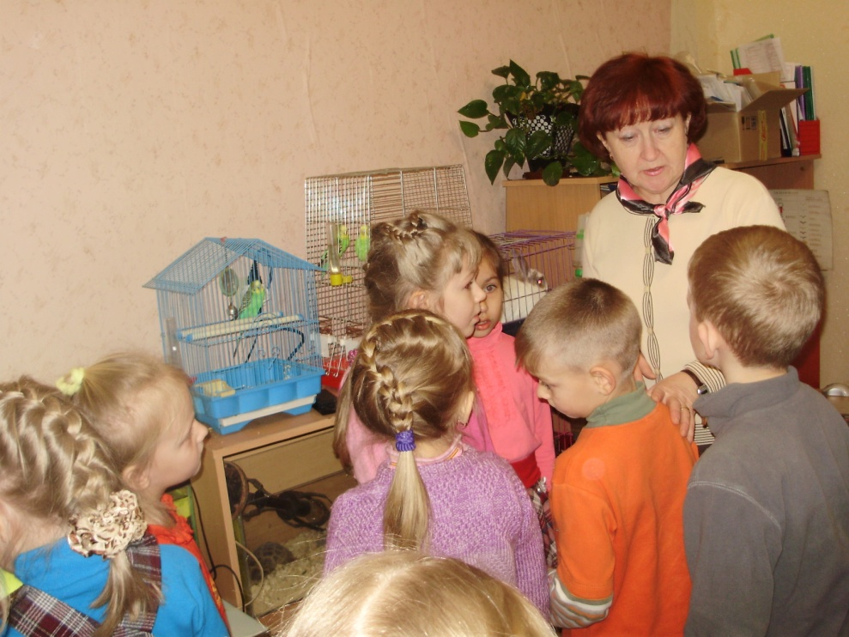
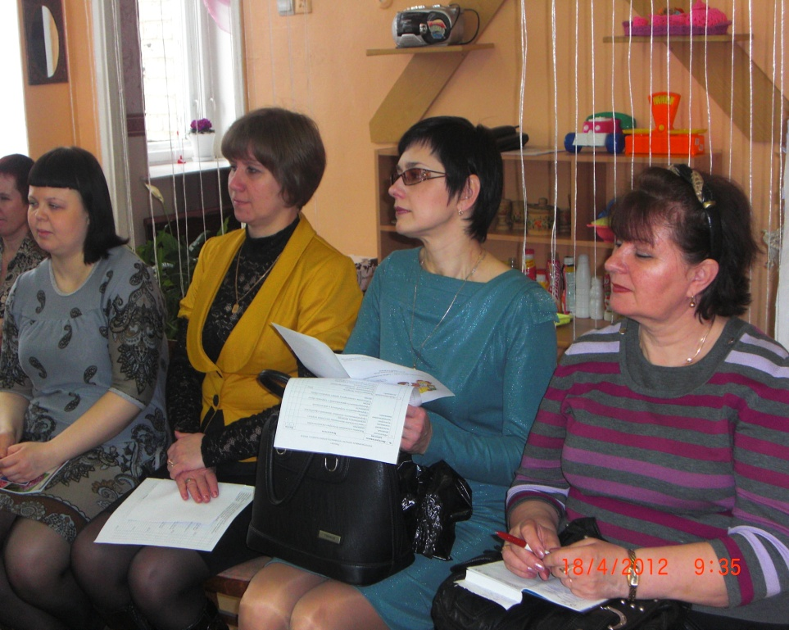
Формы работы с родителями | Формы работы с воспитателями и специалистами
Изготовление дидактических игр | Консультации
Родительские собрания | Содоклад на педагогическом совете
Индивидуальные беседы | Открытое занятие
Консультации | Индивидуальные беседы
Папки – передвижки | Рекомендации
Стенд для родителей

Slide 17
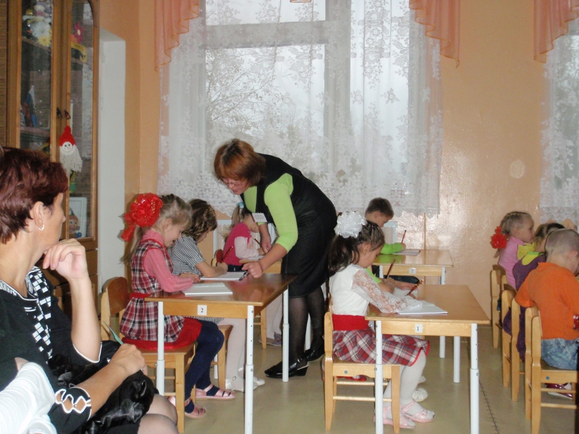
Вывод
Использование наглядного моделирования в коррекционно-образовательной работе с детьми, имеющими нарушения речи, значительно влияет на развитие у детей памяти, воображения, логического мышления и, как следствие, на развитие связной речи.

Slide 18
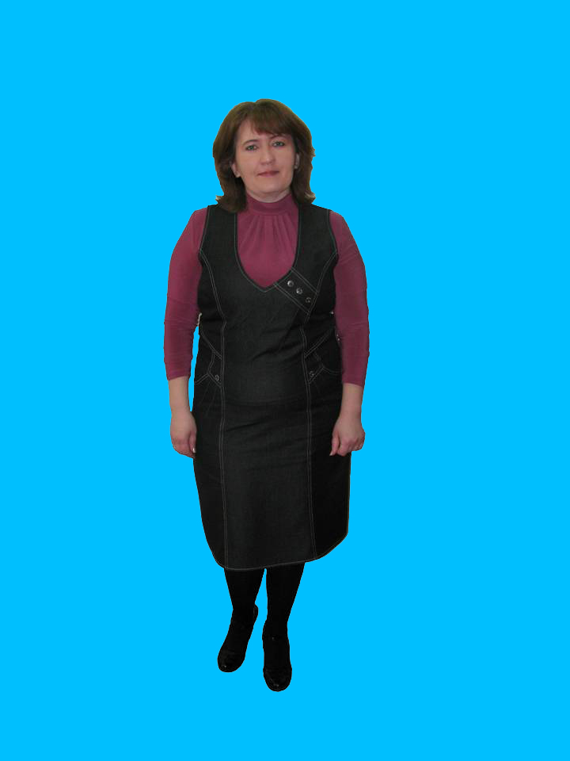
Презентацию подготовила
учитель-логопед
МДОУ детский сад № 117 «Электроник» комбинированного вида
ВАСИЛЬКОВА
СВЕТЛАНА ЕВГЕНЬЕВНА
ОБРАЗОВАНИЕ – высшее,
закончила ТГПУ им. К. Джураева;
ПЕДАГОГИЧЕСКИЙ СТАЖ РАБОТЫ –
11 лет;
КАТЕГОРИЯ –вторая категория;
НАГРАДЫ – почётная грамота отдела образования

